Slide 1





Top 10 Gestores de desarrollo móviles
Carrera: TICS Fecha: 31/AGO/2022
Materia: Desarrollo de aplicaciones móviles
Maestro: Dora Luz Quevedo Valenzuela
Alumno: 19580589 Castillo Jr. Gregorio

Slide 2

¿Que es un gestor para el desarrollo de apps móviles ?

Slide 3









Se conoce como gestor de desarrollo móvil a aquellos programas o herramientas que nos permiten gestionar, modificar, crear y eliminar programas para móviles
En pocas palabras un programa para crear programas

Slide 4
¿Existe un mejor gestor que otro?

Slide 5
NO
Esto es debido a que todos los gestores están pensados para cubrir una necesidad especifica, es decir, si bien en su mayoría todos son similares; son pequeños cambios a la hora de optimización, utilización, funciones y desarrollo, lo que los diferencia a la hora de trabajar con ellos

Slide 6

1.-Android Studio
Disponible para las plataformas GNU/Linux, macOS, Microsoft Windows y ChromeOS. Ha sido diseñado específicamente para el desarrollo de Android
Permite la importación de proyectos realizados en el entorno Eclipse
Posibilita el control de versiones
Vista previa en diferentes dispositivos y resoluciones.
Kotlin es el lenguaje preferido de Google
para el desarrollo de aplicaciones de
Android.​ Aun así, Android Studio admite
otros lenguajes de programación, como
Java y C ++.

Slide 7

2.-Qt creator
Los sistemas operativos que soporta en forma oficial son:
GNU/Linux 2.6.x
Mac OS X 10.4
Windows XP y superiores
Plegado de código
Herramientas para la rápida navegación del código
Ejecución línea por línea o instrucción a instrucción
Soporta los lenguajes C#, . NET, Python, Ada,
Pascal, Perl, PHP y Ruby

Slide 8
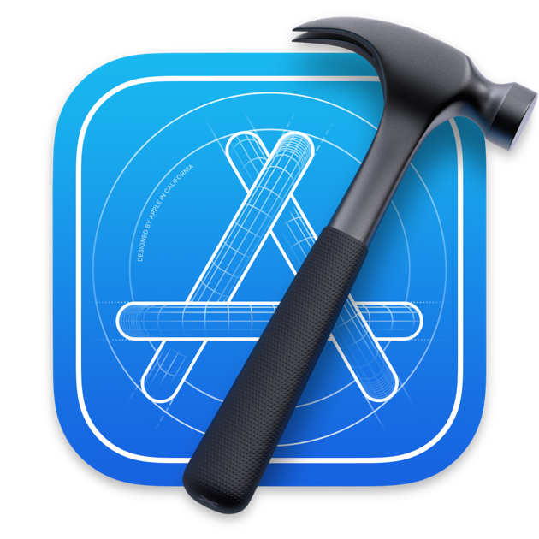
3.-Xcode
Para macOS destinada al desarrollo de software para macOS, iOS, watchOS y tvOS
Herramientas para ayudarle a crear aplicaciones
Interfaz optimizada que es más rápido y más fácil de usar
Editor profesional te mantiene concentrado en su código
Instrumentos para el análisis de rendimiento visual
Puede compilar código C, C++, Swift, Objective
C, Objective-C++, Java y AppleScript
Otras compañías han añadido soporte para GNU
Pascal,​ Free Pascal, Ada y Perl.

Slide 9

4.-AppCode
IDE de paga, inteligente para el desarrollo en iOS/macOS
Navegación eficiente en los proyectos
Análisis del código exhaustivo
Refactorizaciones fiables
AppCode es compatible de forma nativa con Objective-C, Swift, C y C++ (incluidos los estándares C++ modernos, libc++ y Boost), así como JavaScript, XML, HTML, CSS y XPath.

Slide 10
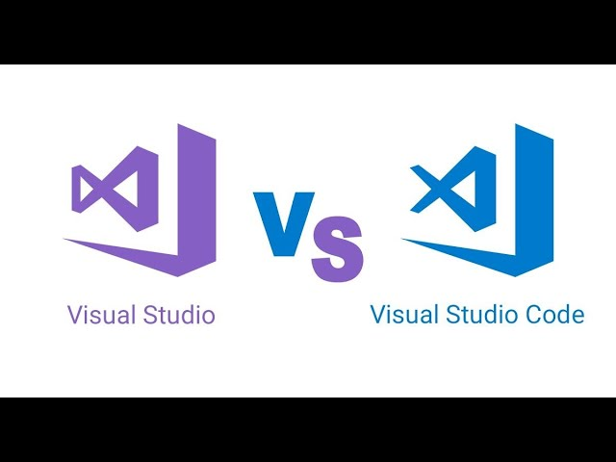
5.-Visual Studio (IDE)
Disponible una versión dedicada para cada uno de los sistemas operativos mas actuales:
Windows
MacOS
Linux
Productivo
Para trabajar en proyectos de cualquier tamaño y complejidad
Moderno
Aplicaciones multiplataforma para dispositivos móviles y de escritorio
Innovador
Finalizaciones de código con tecnología de IA.
Ofrece unos eficaces editores de HTML, CSS,
JavaScript y JSON
Saque el máximo provecho de todo lo que le ofrecen LESS
y Sass, y use PHP, Python o C# con ASP.NET

Slide 11
6.-Visual Studio Code (Editor de Código)
Editor de código fuente independiente que se ejecuta en Windows, macOS y Linux
IntelliSense: Esta característica está relacionada con la edición de código, autocompletado y resaltado de sintaxis
Depuración: Visual Studio Code incluye la función de depuración que ayuda a detectar errores en el código
Extensiones: Hasta ahora, he mencionado varias veces el término extensiones porque es uno de los puntos fuertes
Con extensiones para admitir casi cualquier lenguaje de programación.

Slide 12

7.-Eclipse
Para instalar Eclipse se requiere: Sistema operativo Windows, Linux, Solaris, QNX o Mac OS/X, con 256 MB de RAM preferiblemente.
Hay una inmensa comunidad que le da apoyo, y no ha parado de crecer desde que se creó.
Un proyecto muy consolidado
Una plataforma muy versátil, con muchísimas extensiones.
Este IDE está pensado para trabajar con Java y es una gran opción si deseáis trabajar con este lenguaje de programación, aunque también se pueden añadir otros vía plugins, como C++, JavaScript, Python o PHP entre otros.

Slide 13

8.-Ionic
Los sistemas operativos que soporta en forma oficial son:
GNU/Linux 2.6.x
Mac OS X 10.4
Windows XP y superiores
Plegado de código
Herramientas para la rápida navegación del código
Ejecución línea por línea o instrucción a instrucción
Soporta los lenguajes C#, . NET, Python, Ada,
Pascal, Perl, PHP y Ruby

Slide 14

9.-React Native
Se utiliza para desarrollar aplicaciones para Android, Android TV,​ iOS, macOS,​ tvOS, Web, Windows​ y UWP
Dado que React native se basa en JavaScript, tiene una tasa de adopción significativa y una gran base de comunidad
Paquetes y plugins de terceros
Capacidad para crear aplicaciones multiplataforma rápidamente
Se basa en los conceptos fundamentales del lenguaje JavaScript, siendo especialmente intuitivo tanto para los ya expertos en dicho lenguaje o incluso para las personas sin experiencia en él,

Slide 15

10.-Flutter
Suele usarse para desarrollar interfaces de usuario para aplicaciones en Android, iOS y Web
Genera código 100% nativo para cada plataforma
Experiencia de usuario
Tiempo de carga
Las apps de Flutter están escritas en Dart (lenguaje de programación) y hace uso de muchas de las características más avanzadas.

Slide 16

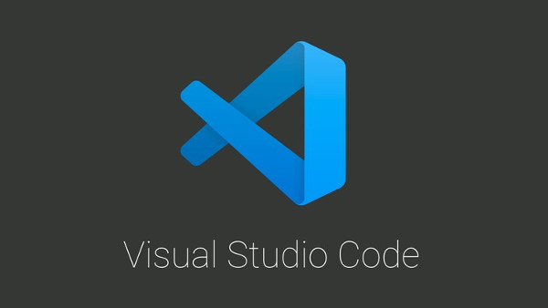
Hablemos de Visual Studio Code
Es un editor de código fuente desarrollado por Microsoft. Es software libre y multiplataforma,

Slide 17
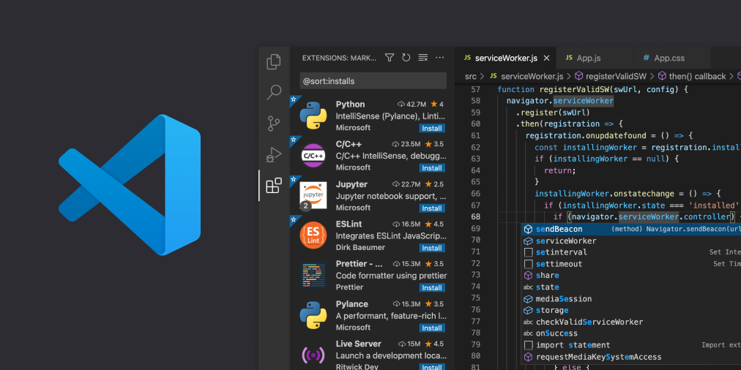
Extensiones
Uno de sus puntos mas fuertes son sus extensiones, puesto que cada día se actualizan y mejoran, de modo que se mantiene un entorno de creación de primer nivel

Slide 18
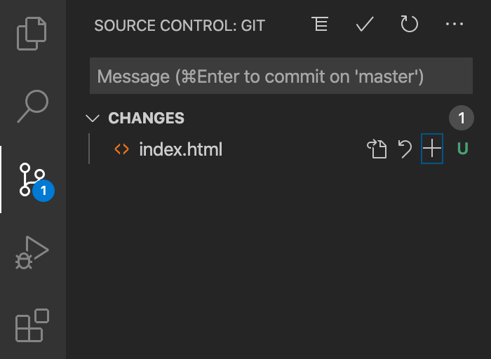




Control de version y debugger
Visual Studio Code tiene compatibilidad con Git, por lo que puedes revisar diferencias o lo que conocemos con git diff, organizar archivos, realizar commits desde el editor, y hacer push y pull desde cualquier servicio de gestión de código fuente

Slide 19
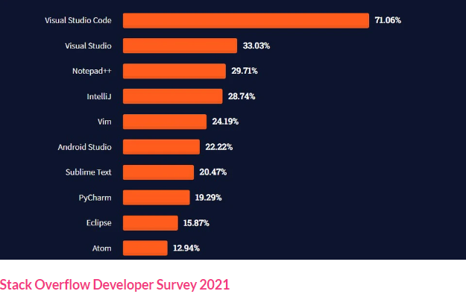
Numeros
Según una encuesta realizada por Stack Overflow a más de 80,000 desarrolladores en mayo del 2021, Visual Studio Code es el entorno de desarrollo más usado y con mucha diferencia, un 71.06%

Slide 20
Referencias
Android Studio v1.0: características y comparativa con Eclipse. (2014, 11 diciembre). AcademiaAndroid. https://academiaandroid.com/android-studio-v1-caracteristicas-comparativa-eclipse/
AppCode: IDE Swift/Objective-C inteligente para desarrollo en iOS y macOS. (2021, 2 junio). JetBrains. https://www.jetbrains.com/es-es/objc/
Casans, A. (2020, 29 septiembre). Las mejores herramientas de desarrollo de apps moviles. Blog de Hiberus Tecnología. https://www.hiberus.com/crecemos-contigo/mejores-herramientas-de-desarrollo-de-apps-movil/
colaboradores de Wikipedia. (2021, 4 diciembre). Qt Creator. Wikipedia, la enciclopedia libre. https://es.wikipedia.org/wiki/Qt_Creator
colaboradores de Wikipedia. (2022a, mayo 30). Xcode. Wikipedia, la enciclopedia libre. https://es.wikipedia.org/wiki/Xcode
colaboradores de Wikipedia. (2022b, agosto 10). React Native. Wikipedia, la enciclopedia libre. https://es.wikipedia.org/wiki/React_Native
colaboradores de Wikipedia. (2022c, agosto 18). Android Studio. Wikipedia, la enciclopedia libre. https://es.wikipedia.org/wiki/Android_Studio
D. (2012, 16 junio). Características de Xcode 4.5 (Solo para Desarrolladores) • iPhoneate - iNeate. iPhoneate.com. https://iphoneate.com/caracteristicas-de-xcode-4-5-solo-para-desarrolladores
Devs, Q. (2019, 8 julio). ✔Qué es Flutter y por qué utilizarlo en la creación de tus apps. Quality Devs. https://www.qualitydevs.com/2019/07/05/que-es-flutter/#:%7E:text=Flutter%20es%20un%20framework%20de,a%20las%20aplicaciones%20nativas%20tradicionales.
Flores, F. (2022, 24 agosto). Qué es Visual Studio Code y qué ventajas ofrece. OpenWebinars.net. https://openwebinars.net/blog/que-es-visual-studio-code-y-que-ventajas-ofrece/#:%7E:text=Visual%20Studio%20Code%20(VS%20Code,%2C%20GNU%2FLinux%20y%20macOS.
IntelliJ IDEA: el IDE de Java eficaz y ergonómico de. (2021, 1 junio). JetBrains. https://www.jetbrains.com/es-es/idea/
Medewar, S. (2022a, febrero 2). Los 7 mejores IDE para el desarrollo de aplicaciones móviles. Geekflare. https://geekflare.com/es/best-ide-for-mobile-app-development/
Medewar, S. (2022b, febrero 2). Los 7 mejores IDE para el desarrollo de aplicaciones móviles. Geekflare. https://geekflare.com/es/best-ide-for-mobile-app-development/
Microsoft. (2022, 19 agosto). Visual Studio: IDE y Editor de código para desarrolladores de software y Teams. Visual Studio. https://visualstudio.microsoft.com/es/
O. (2020, 3 julio). IDE vs Editor de texto. Oscar Blancarte - Software Architecture. https://www.oscarblancarteblog.com/2017/10/26/ide-vs-editor-de-texto/
School, T. (2022, 29 julio). Requisitos para programar en ios. Tokio School. https://www.tokioschool.com/noticias/requisitos-programar-ios/
Soler-Adillon, J., & Soler-Adillon, J. (2017, 24 mayo). Mosaic | Tres IDEs para programar: Processing, Eclipse y Visual Studio. Mosaic. https://mosaic.uoc.edu/2017/05/24/analisis-de-distintos-ides-para-programar/#:%7E:text=Este%20IDE%20est%C3%A1%20pensado%20para,Python%20o%20PHP%20entre%20otros.
Vaati, E. (2021, 30 agosto). ¿Qué es React Native? Code Envato Tuts+. https://code.tutsplus.com/es/tutorials/what-is-react-native--cms-38028

